Slide 1
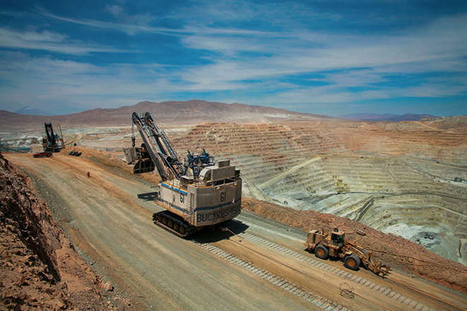

Veolia en Minería
Octubre 2025

Slide 2

€45 B
Global annual Rev.
218,000
Collaborators around the World
57
Countries
Presencia Global
NORTH OF
EUROPE
CENTRAL AND EASTERN EUROPE
FRANCE
NORTH
AMERICA
ASIA-PACÍFICO
LATIN AMERICA
& IBERIA
VEOLIA WATER TECHNOLOGIES
ITALY AND AFRICA-MIDDLE EAST
170 años de historia

Slide 3
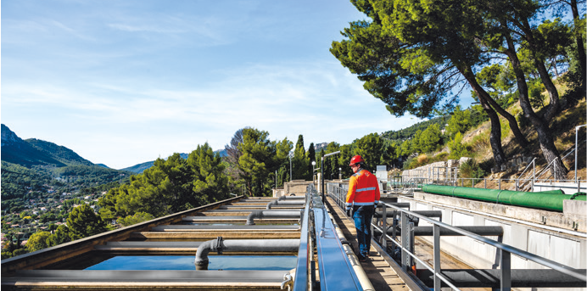
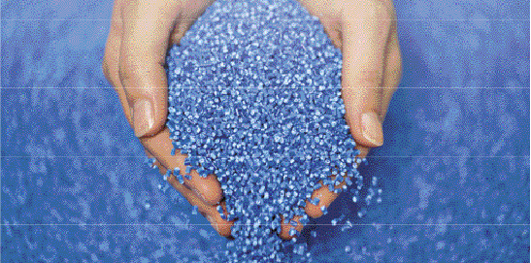
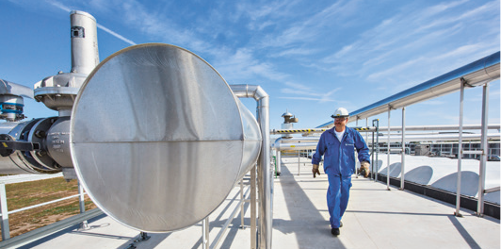
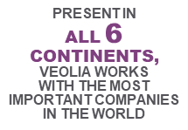
Principales actividades de Veolia a nivel global
AGUA
113 millones de personas abastecidas con agua potable
103 millones de habitantes con cobertura sanitaria
3.809 plantas productoras de agua gestionadas
3.222 plantas de aguas residuales operadas
RESIDUOS
43 millones de habitantes con cobertura de servicios de recolección provistos por administraciones locales
63 millones de tons de residuos tratados
562.828 de compañías como clientes
865 unidades de tratamiento operadas
ENERGIA
42 TWh producidas
48.745 instalaciones térmicas gestionadas
708 redes de calefacción y enfriamiento operadas
2.118 plantas industriales suministradas
1
BILLION DOLLARS
REVENUES
IN THE MINING &
METALS SECTOR
+4.000 tecnologías patentadas en Tratamiento de Aguas

Slide 4
Razones principales por las cuales la minería chilena requiere mas agua
VEOLIA ES SOCIO FUNDADOR DE LA ASOCIACIÓN CHILENA DE DESALACIÓN Y REUSO
Los yacimientos de cobre se han hecho más intensivos en concentrados con el tiempo. La producción de concentrados requiere tres veces más make up de agua fresca que la producción de cátodos.
Nuevos proyectos por cambios en la mineralogía.
Nuevos proyectos de expansión y restricciones ambientales.
Reducción del uso de aguas continentales.
Cambios normativos obligatorios que propenden al uso de agua desalada o de mar.

Slide 5
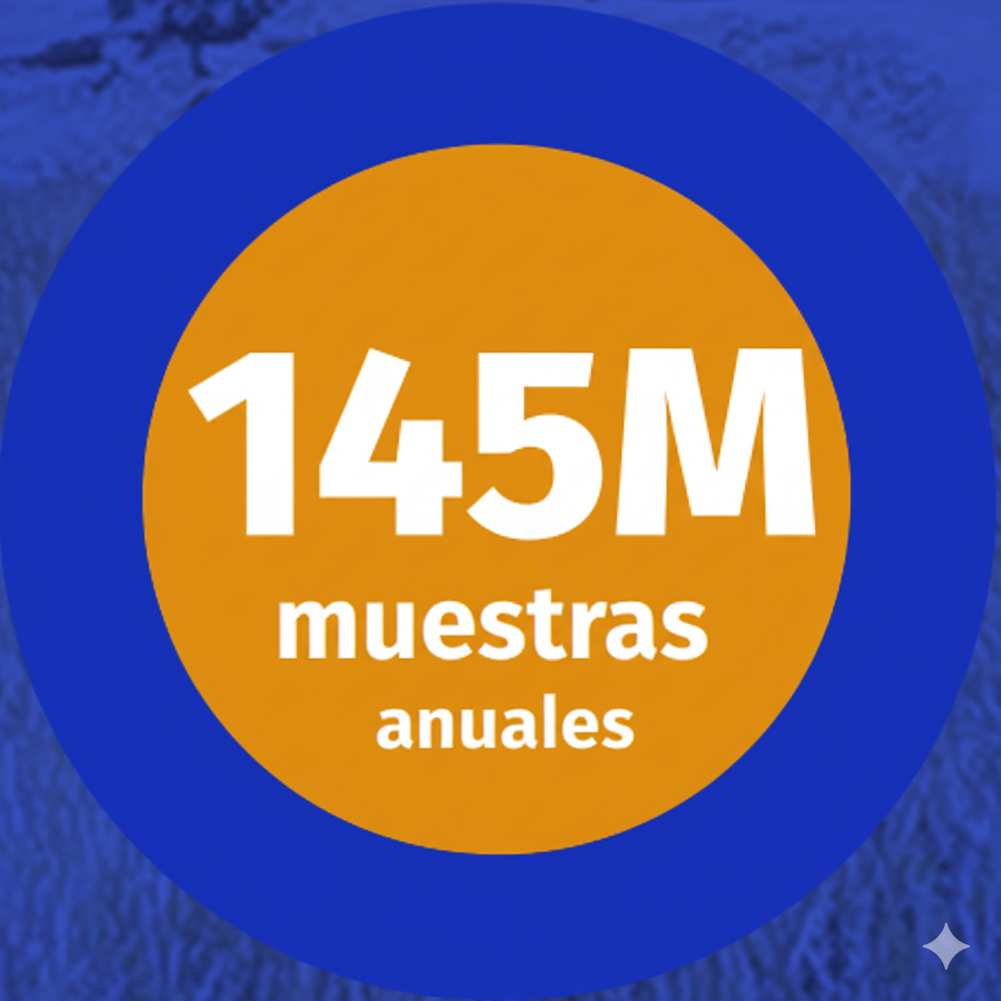
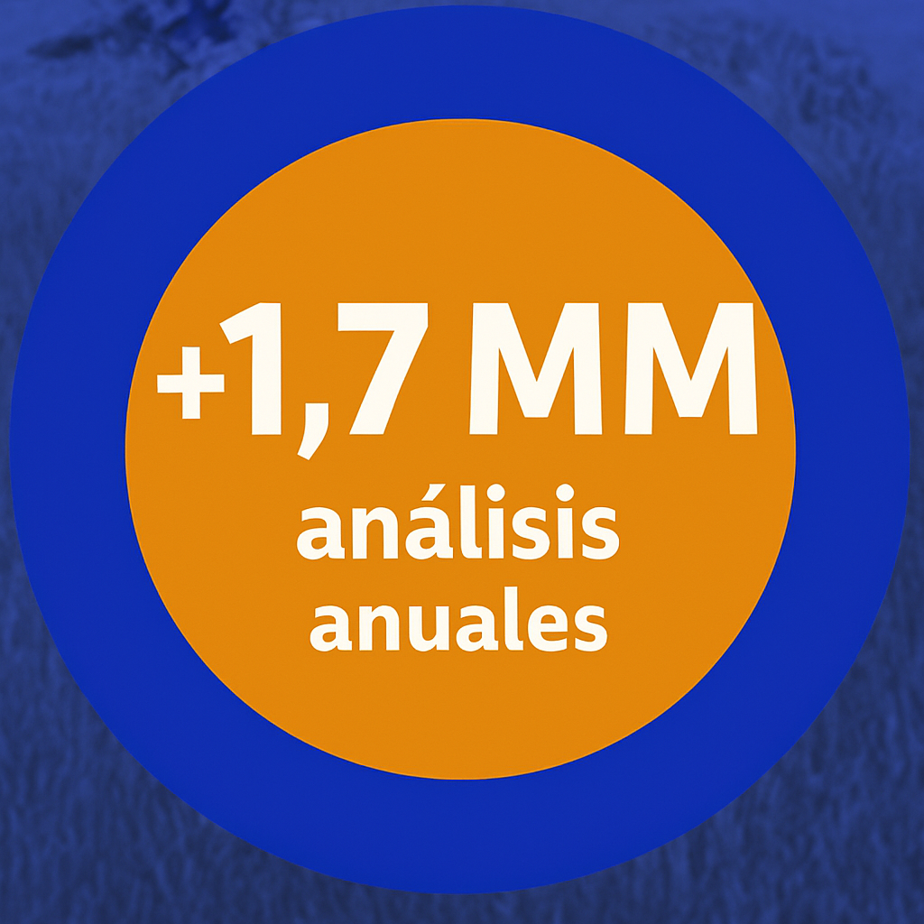
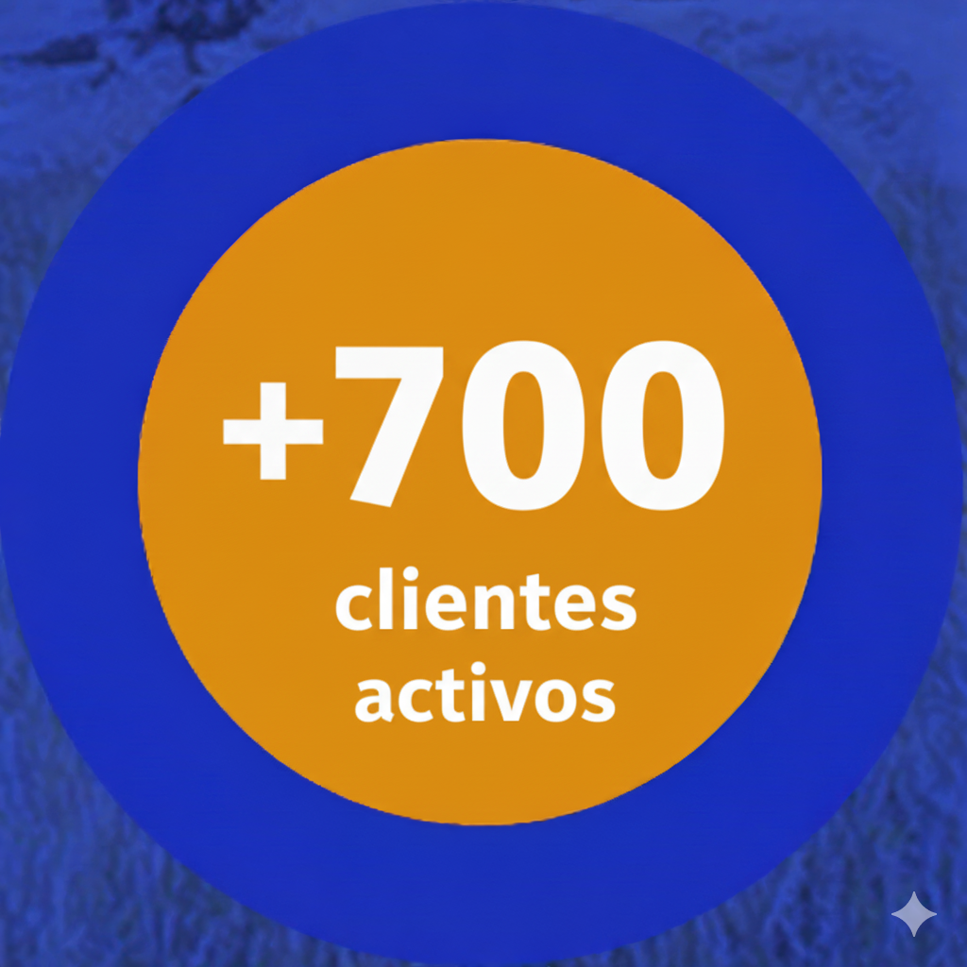

Principales soluciones para el Mercado Minería en Chile
VEOLIA ES SOCIO FUNDADOR DE LA ASOCIACIÓN CHILENA DE DESALACIÓN Y REUSO
Diseño & Construcción de plantas de tratamiento de aguas: desaladoras, riles, agua potable, aguas servidas , osmosis, entre otras…
Operación & Mantenimiento (O&M) de plantas de tratamiento de agua: desaladoras, riles, agua potable, aguas servidas, osmosis, entre otras...
Gestión Total de Residuos: Manejo integral de residuos peligrosos y no peligrosos, industriales, domiciliarios, comercializables, manejo de rellenos.
Consultoría: en agua y residuos.
Servicios Medioambientales de Laboratorio a través de ANAM
Desde hace 25 años un laboratorio referente a nivel nacional en servicios integrales de diagnóstico medioambiental, referido a muestreos y análisis físicos, químicos y microbiológicos de diversas matrices ambientales con desarrollo de reportabilidad digital. Autorizada como Entidad Técnica de Fiscalización Ambiental (ETFA).

Slide 6
Veolia en Minería
Octubre 2025

